Slide 1
Amstelhaege
Corné Heijnen, Coen Mol en Eveline Tiekink
Lekker Oké

Slide 2
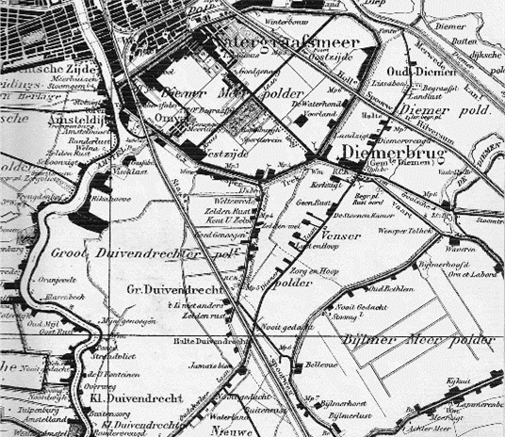
Inhoud
Inleiding
Opdracht
Eisen aan de wijk
Plan van aanpak
Slot

Slide 3
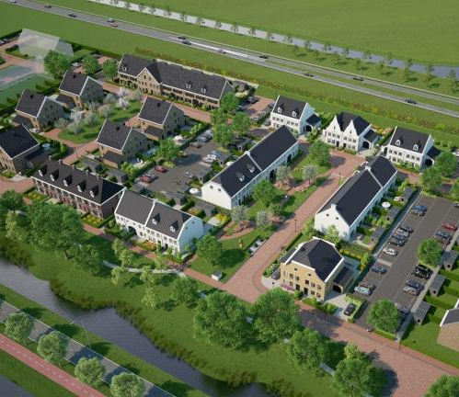
Inleiding
Nieuwe woonwijk
Duivendrechtse polder aan de Amstel
Vrijstaande woningen voor bovensegment
20-, 40- en 60-huizenvariant

Slide 4
Opdracht
Lever een plattegrond (2D of 3D) af voor ieder van drie huizenvarianten voor de nieuw te bouwen wijk Amstelhaege.
Gevorderde opdracht
Wat is de maximale waarde die je kunt bereiken met een zelfgekozen verdeling van de huizen?
Wat is de maximale vrijstand?

Slide 5
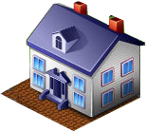


Specificaties van de huizen
 | Eengezinswoning | Bungalow | Maison
Percentage | 60% | 25% | 15%
Afmetingen | 8 x 8 | 10 x 7.5 | 11 x 10.5
Prijs vanaf | 285.000.- | 399.000.- | 610.000.-
Vrijstand | 2 m | 3 m | 6 m
Prijsverhoging | 3% | 4% | 6%

Slide 6
Eisen aan de wijk
Land van 160 x 180 meter
Woningen + vrijstand binnen dit gebied
20% oppervlaktewater
Maximaal 4 lichamen
Rechthoekig of ovaal
Hoogte-breedteverhouding tussen 1 en 4
Water kan niet onder huizen doorlopen

Slide 7
Plan van aanpak
Schematische versie van de wijk
Totaal waarde berekenen
Vrijstand berekenen
Patronen herkennen → coderen
Planning maken
Wekelijkse doelstellingen
Herevalueren van de week
Nieuw besproken algoritmes implementeren

Slide 8
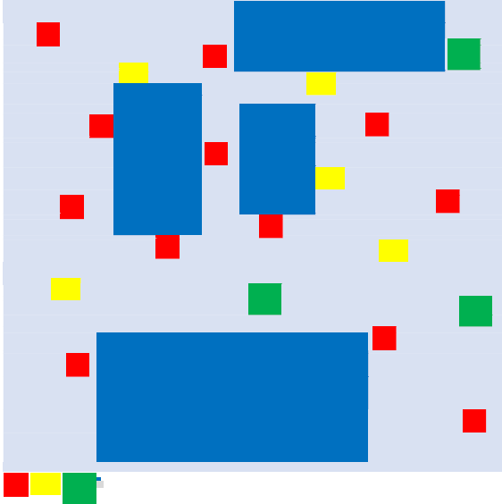
Schematische versie II
Totale waarde €7.906.680

Slide 9
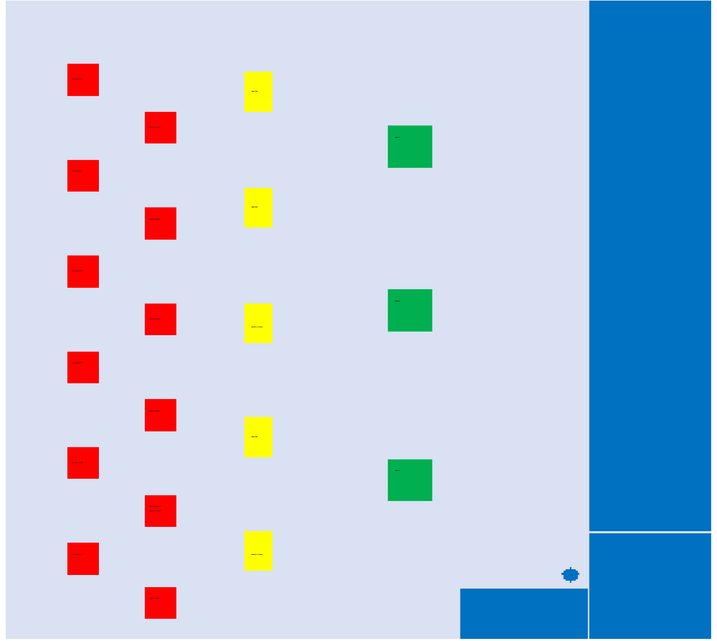
Schematische versie II
Totale waarde €17.940.600

Slide 10
Slot
Amstelhaege
20-, 40- en 60-huizenvariant
Verschillende eisen
Doelstelling

Slide 11

Bedankt!
Corné Heijnen, Coen Mol en Eveline Tiekink
Lekker Oké

Slide 12
Vragen
Telt water mee als vrijstand?
Hoe wordt de vrijstand berekend tussen twee huizen?

